Slide 1


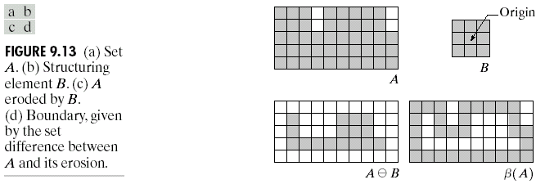
五. 一些基本的形态学算法
1.介绍提取图像的边界、连通分量、凸壳和区域骨架的形态学算法；
2. 介绍区域填充、细化、粗化和修剪等预处理算法和后处理算法。
1. 边界提取
设集合A的边界表示为 , 定义：
其中B为结构元素。
注意B的原点位于集合的边线的处理方法.

Slide 2
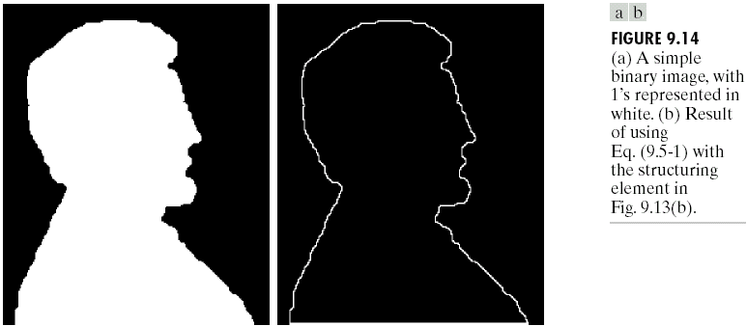

Slide 3

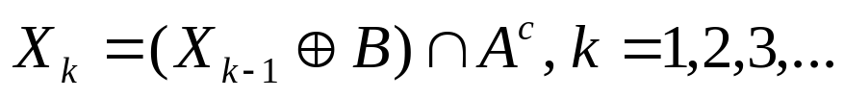


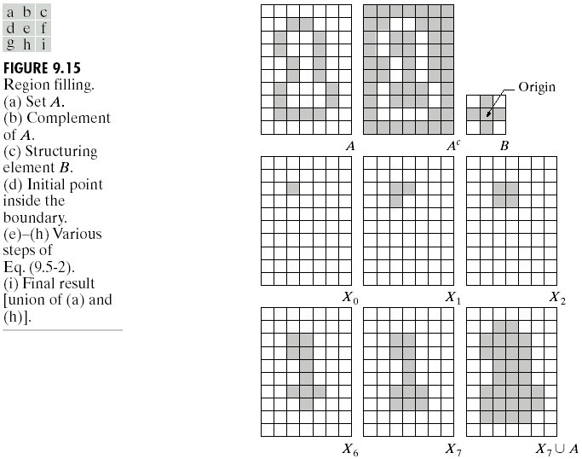
2. 区域填充
设A为包含子集的集合，区域填充算法是一个迭代算法：
1）取一个边界内的初始点p，将1赋给p，令
2）
3）如果 ，则 为所求，结束，否则转到2).

Slide 4



3. 连通分量的提取
邻接性、连通性、区域和边界：
1）位于（x,y）的像素p有4个水平和垂直相邻像素：
记为
2）p有4个对角相邻像素：
记为
3）p的8相邻像素：
4）令V用于定义邻接性的灰度集合，例如在二值图像中，
V={1}。

Slide 5
邻接性有两个要素：一个是灰度值的邻接性（值域V）、一个是物理位置的邻接性（邻域，如N₄(P)等）。例如，二值图象中，像素值都为1（或都为0）的像素才有可能被称为是邻接的。在一般图像中，可定义一个值域V，V是0到255中取值的一个子集。
一般我们考虑三种邻接性：
（a）4邻接：如果点q在N₄(P)中，并具有V中的数值，则q和p是4邻接的；
（b）8邻接：如果点q在N₈(P)中，并具有V中的数值，则q和p是8邻接的；
（c）m邻接（混合邻接）：满足下列条件的任一个，则具有V中数值的p和q是m连接的。
（i）q在中N₄(P)
（ii）q在N_{D}(P)中，且集合N₄(P)∩N₄(q)中没有V值的像素。

Slide 6
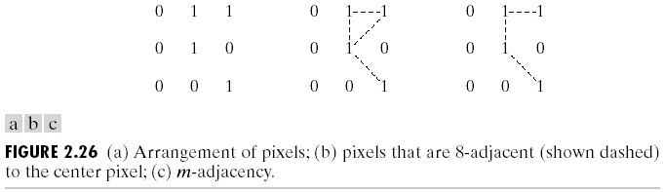




注意：混合邻接是8邻接的改进，为了消除8邻接的二义性。例如图2.26。
两个集合邻接的概念：如果集合S1中的某些像素和S2中的某些像素邻接，则称这两个集合是邻接的。这里说的邻接指的是4、8或者m邻接。
从具有坐标（x,y）的p到具有坐标(s,t)的q的4（或8）通路，如果存在
其中 并且 和 是4（8）邻接的。
4（或8）连通子集：令S代表图像中像素的子集，如果S中全部像素之间存在一个4（或8）通路，那么称S是4（或8）连通子集。

Slide 7


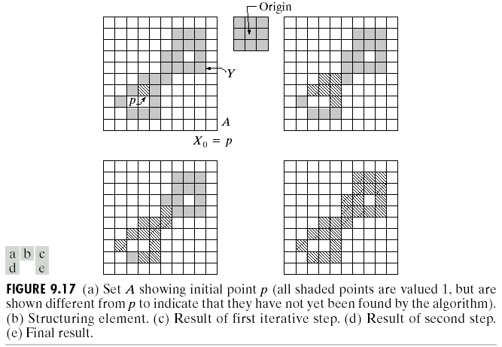
连通分量的提取算法是一个迭代算法：
1）取子集A中的一个的点p为初始点，令
2）
3）如果 ，则 结束；否则转到2).

Slide 8
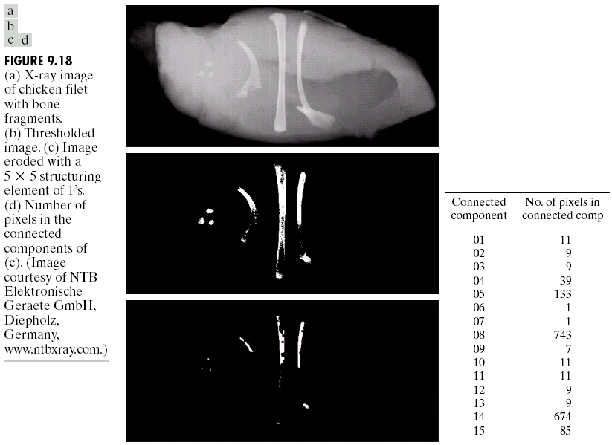

Slide 9




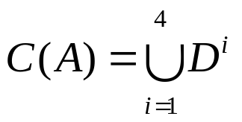
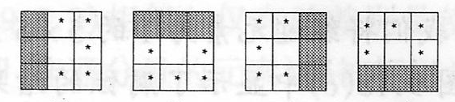
4. 凸壳
凸集的定义：
如果连接集合A内任意两点的直线段都在A的内部,就称A是凸集.
凸壳的定义：
任意集合S的凸壳H是包含S的最小凸集. 集合差H-S称为S的凸缺.
集合A凸壳C(A)求取算法：
令 表示图9.19（a）中的4个结构元素。这个过程由计算公示组成：
现令 ，这里下标“conv”表示在 是收敛。
A的凸壳为：

Slide 10
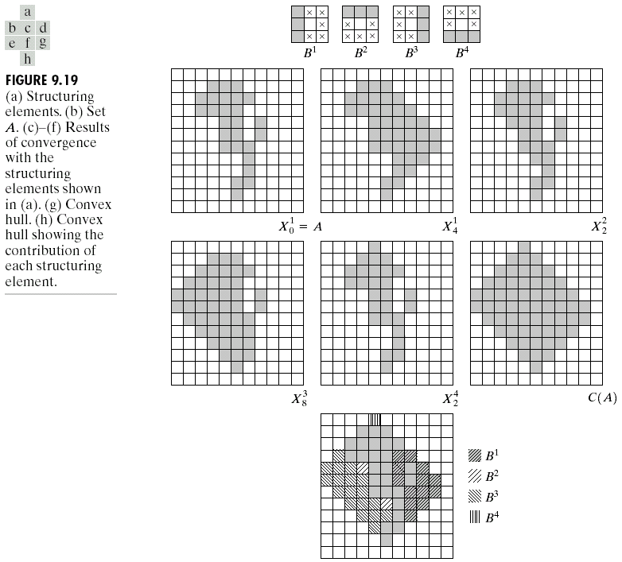
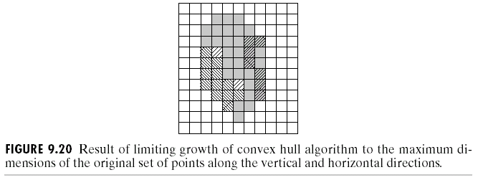
上述计算的凸壳不
能确保凸性所需的
最小尺寸.
因此要求:
限制生长以便凸壳不
会超过初始集合在水
平和垂直方向上的尺
寸大小.

Slide 11

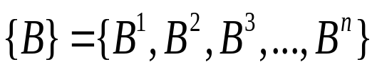
5. 细化
用结构元素B对集合A的细化定义为:
用结构元素序列 对集合A的细化定义为:

Slide 12
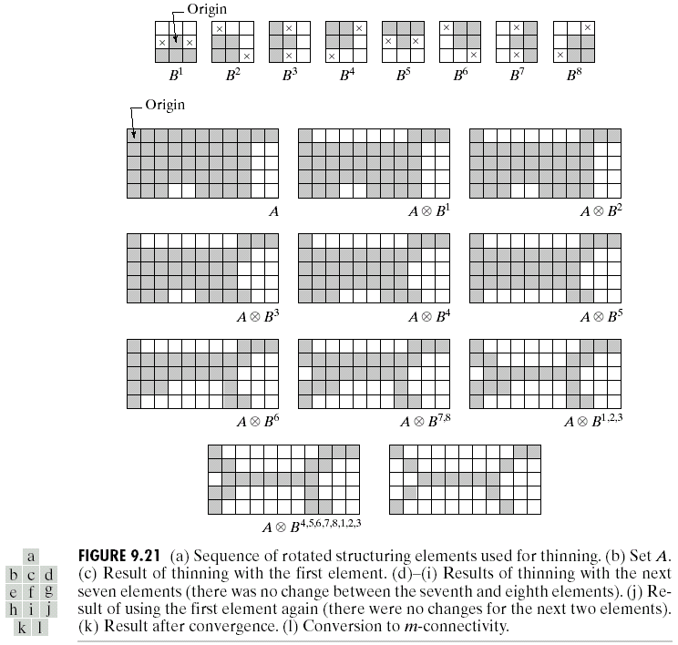

Slide 13



6. 粗化
用结构元素B对集合A的粗化定义为:
用结构元素序列 对集合A的粗化定义为:
注意:
1) 粗化和细化的结构元素类似,但1和0要互换.
2) 通常用对背景的细化代替粗化,但需要消除断点.

Slide 14
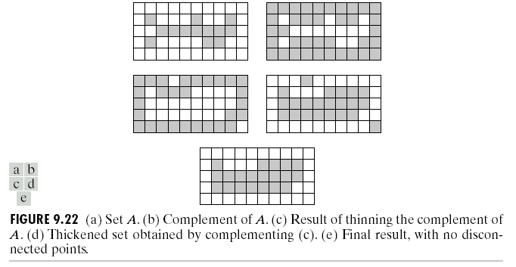

Slide 15
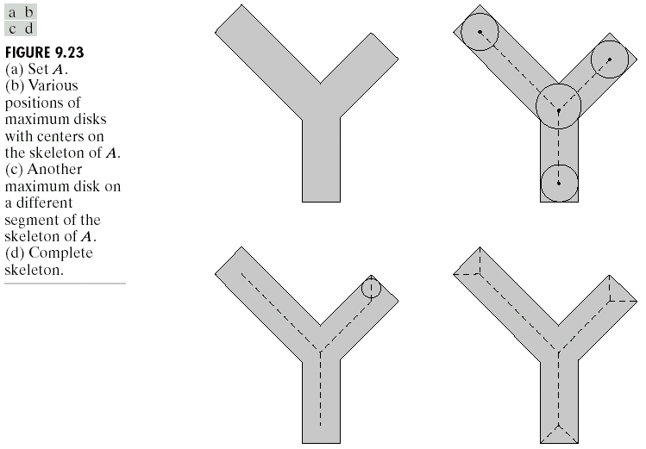
7. 骨架
集合A的的骨架S(A)定义为:

Slide 16
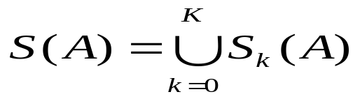


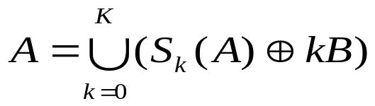


A的骨架可用腐蚀和开操作表达。即，骨架可以表达为如下式所示：
而
这里B是一个结构元素， 表示对A的连续k次腐蚀：
第K次是A被腐蚀为空集合前进行的最后一次迭代。就是说：
可以证明:
这里 表示对 的k次连续的膨胀，即，

Slide 17
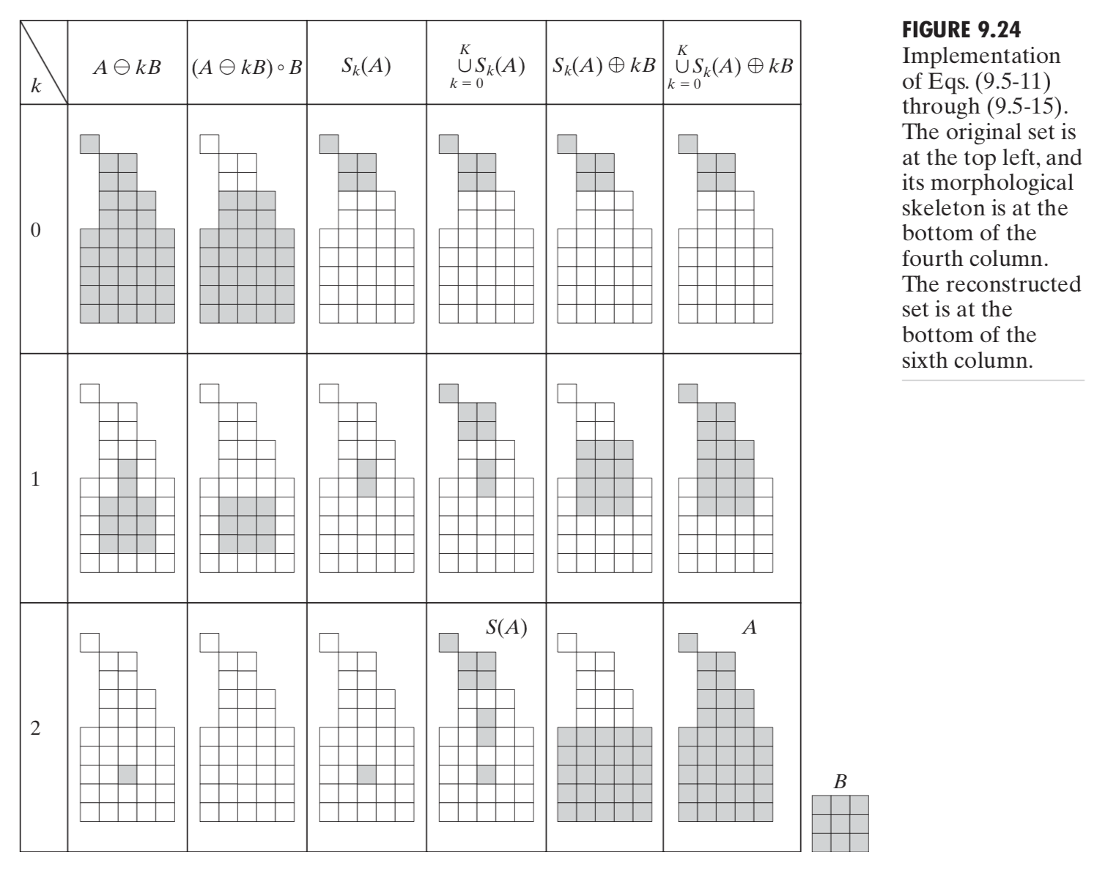

Slide 18
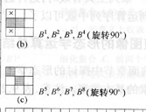




8. 剪裁
剪裁通常用于细化和骨架绘制算法的后处理.
用于消除”毛刺”—比较短的像素端点，比如说小于等于3个像素长度.
剪裁算法（例子）:
1) 三次细化
2) 提取终点
3) 三次限制膨胀
其中H是元素值为1的3x3的结构元素.
4) 剪裁的结果:

Slide 19
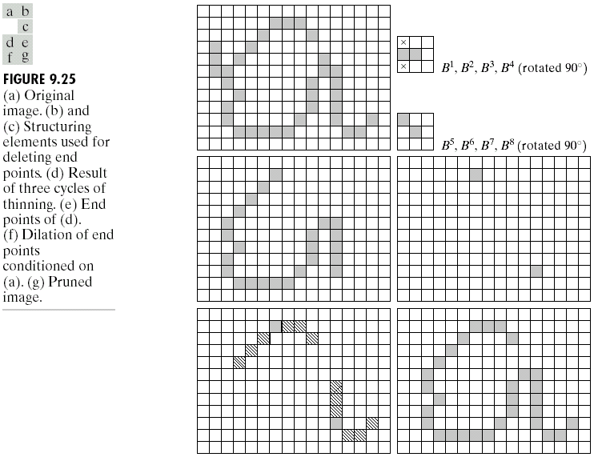

Slide 20
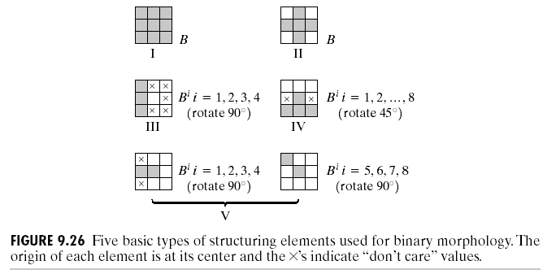
9. 关于二值图像的形态学运算总结

Slide 21
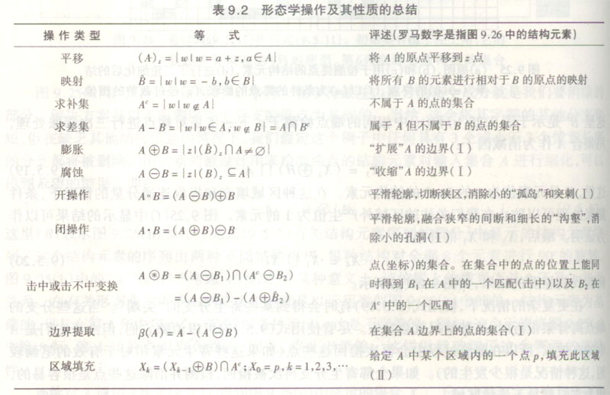
表9.2 形态学操作及其性质的总结

Slide 22
